Slide 1
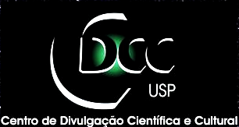
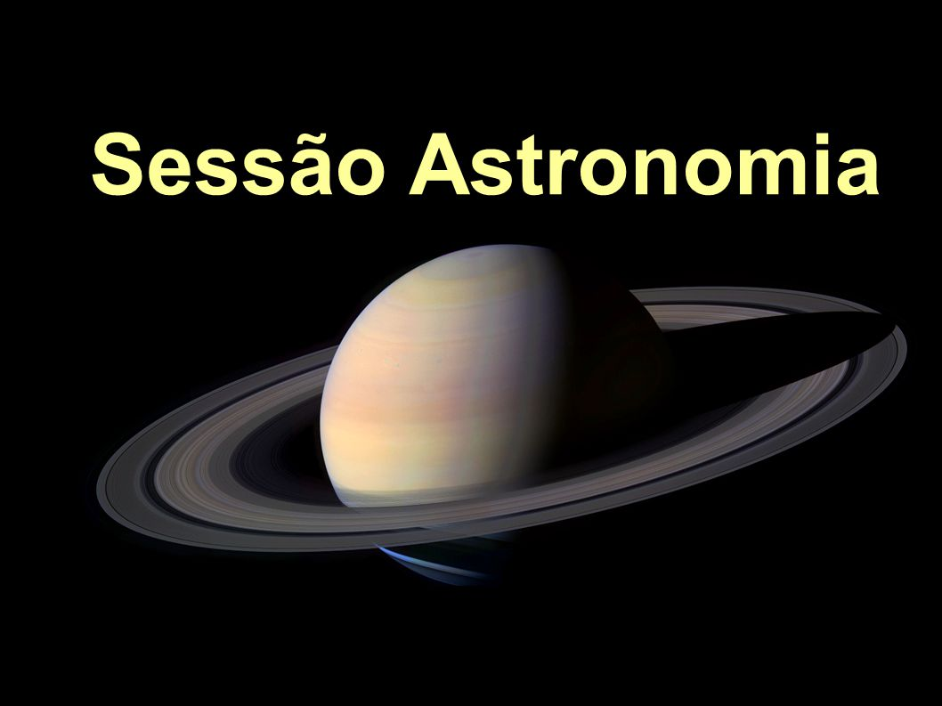
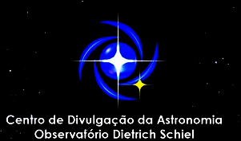
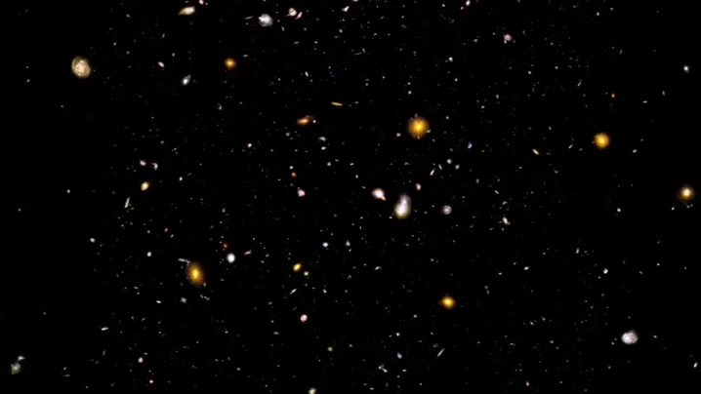
Vamos morar em
Vênus?
Projeto HAVOC
Gabriela Cauana de Abreu Dantas
Observatório Dietrich Schiel/CDCC/USP

Slide 2
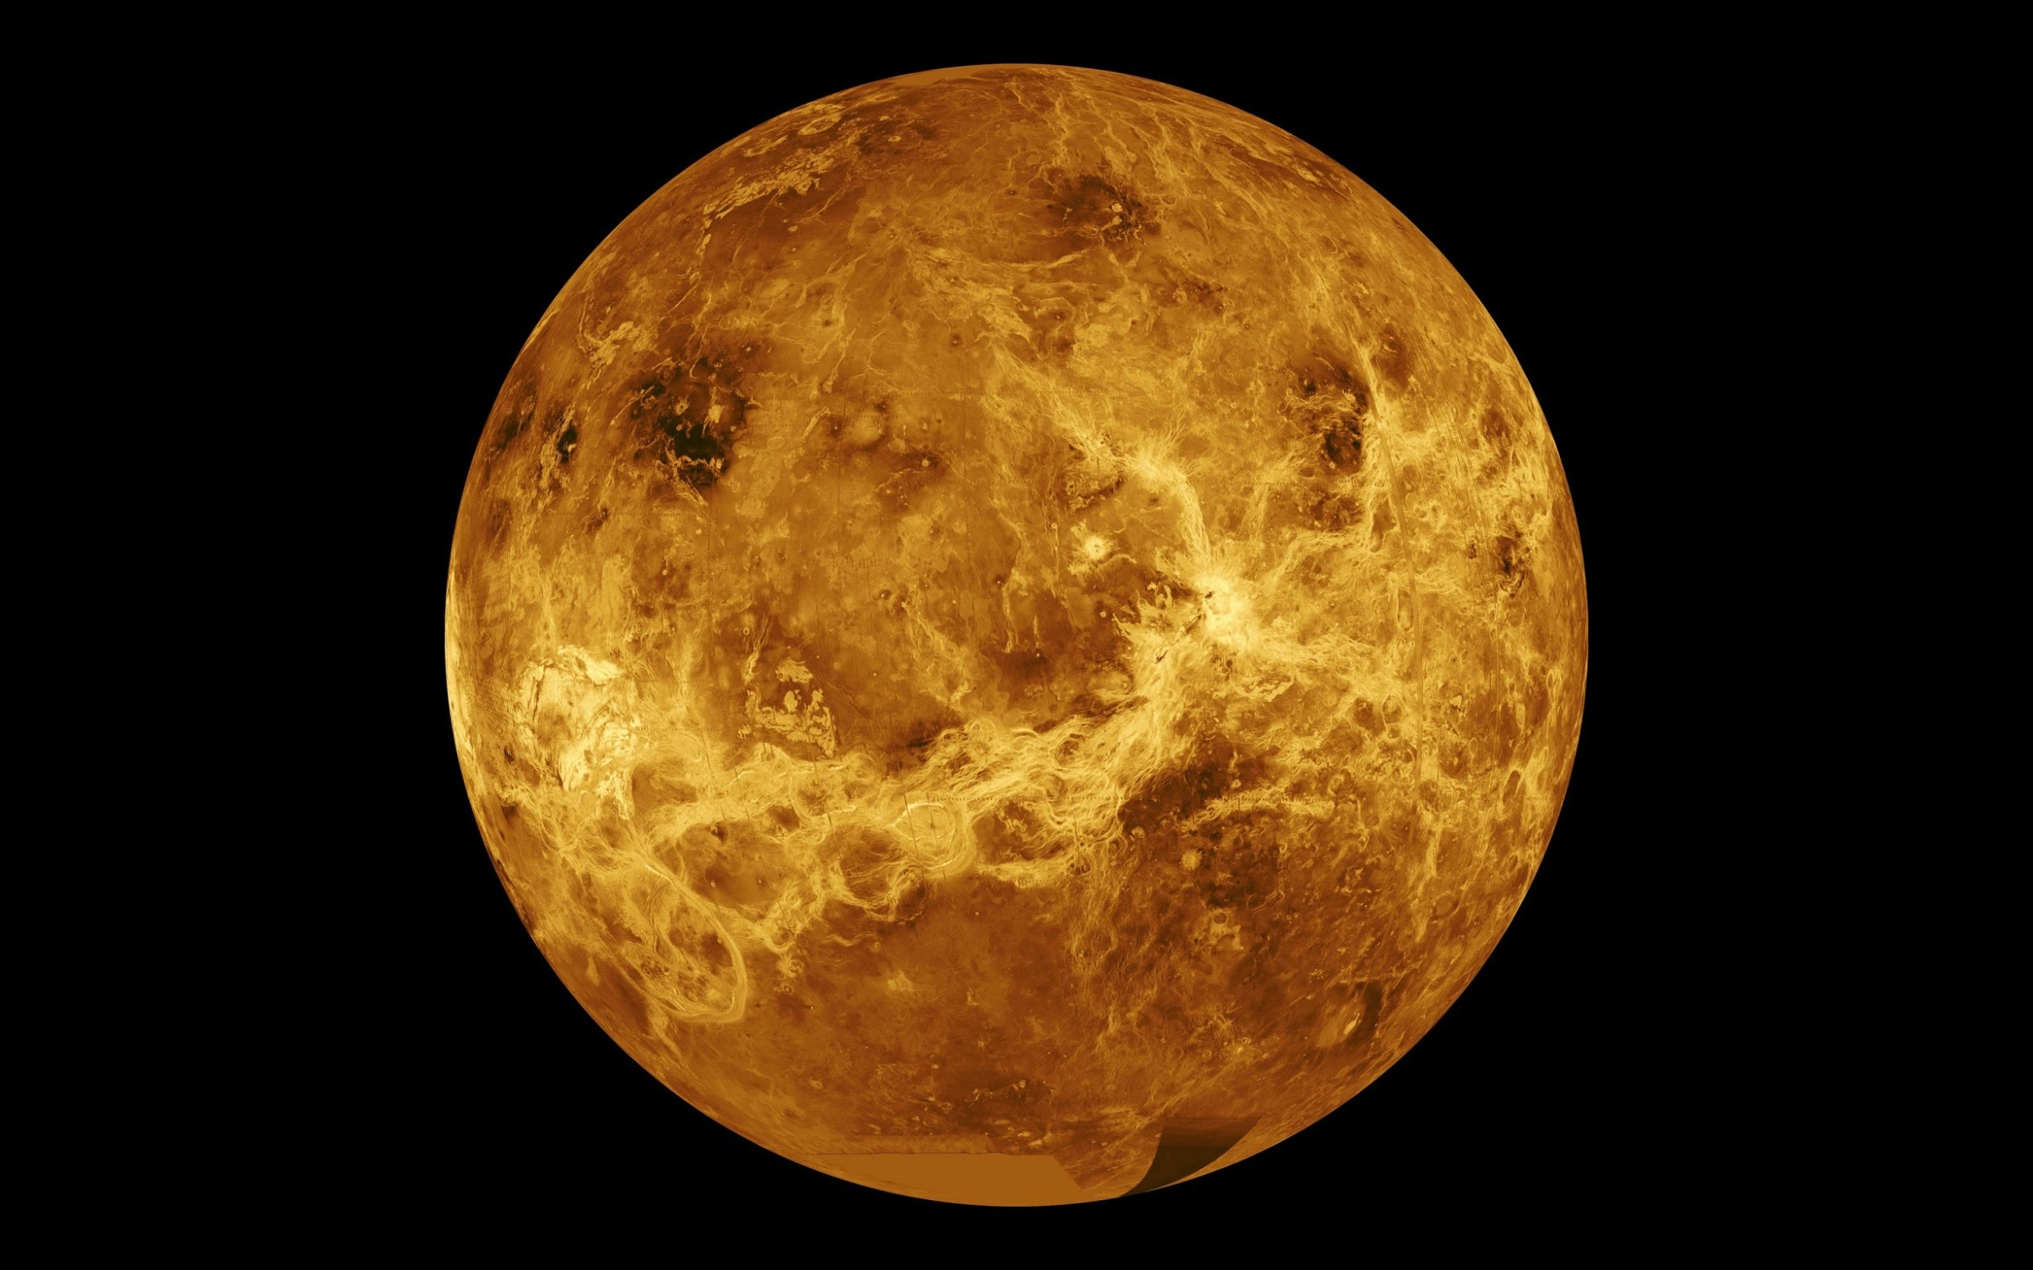
Vênus é o segundo planeta no Sistema Solar mais próximo do sol
Além do Sol e da Lua é o corpo celeste mais brilhante no céu, motivo pelo qual é conhecido desde a antiguidade por Lúcifer e Vesper pelos romanos.
Após descobrir que as estrelas se tratavam de apenas um corpo, seu nome passou a ser Vênus, uma homenagem a deusa da beleza e do amor
Falando um pouco sobre o Planeta

Slide 3
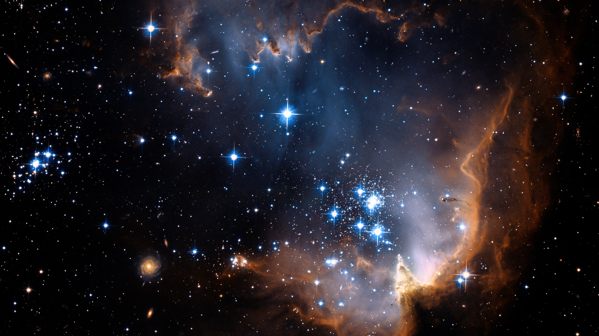
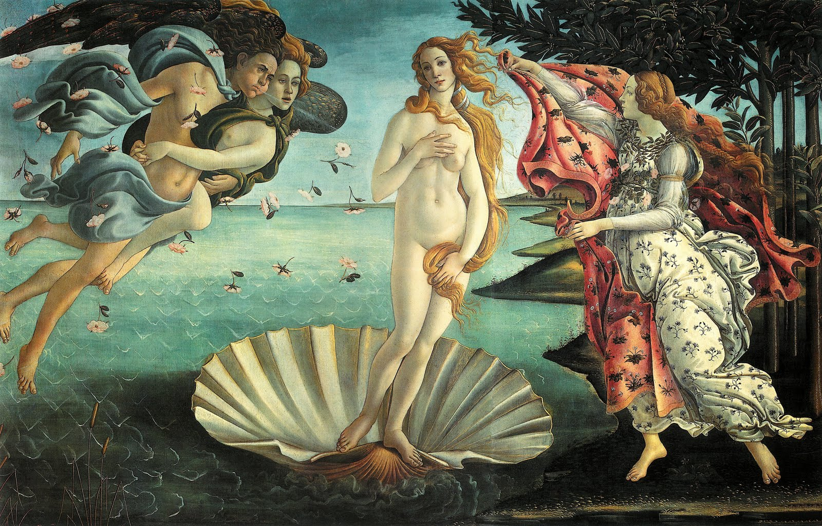
O nascimento de Vênus - Sandro Botticelli (1445- 1510)

Slide 4
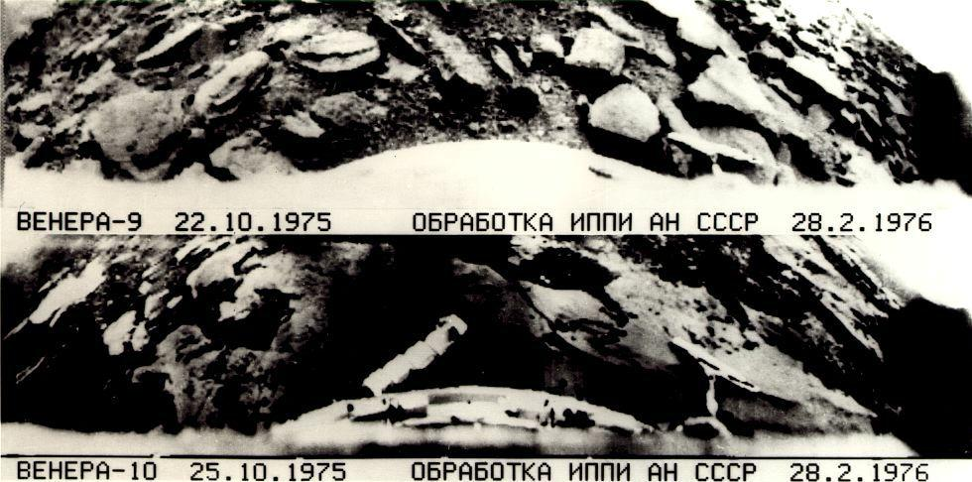
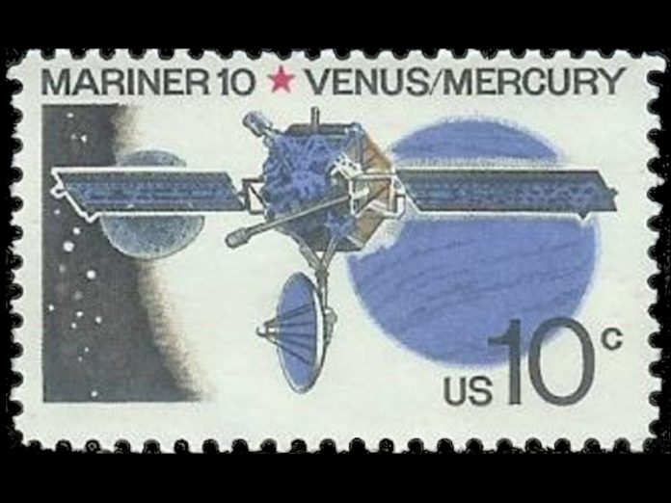
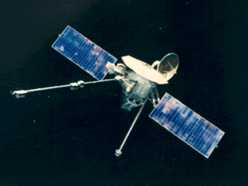
O primeiro a ser visitado por uma sonda espacial, e o primeiro em que uma sonda conseguiu pousar
Sonda Venera 9 e 10 URSS 1975
Sonda Mariner 10 - Eua 1974
sobreviveu apenas 110 min. no planeta
Essas sondas conseguiram nos mostrar imagens inéditas do planeta, que mostravam formações geológicas únicas, e detalhes sobre sua composição e da atmosfera, rica em gás carbônico.

Slide 5
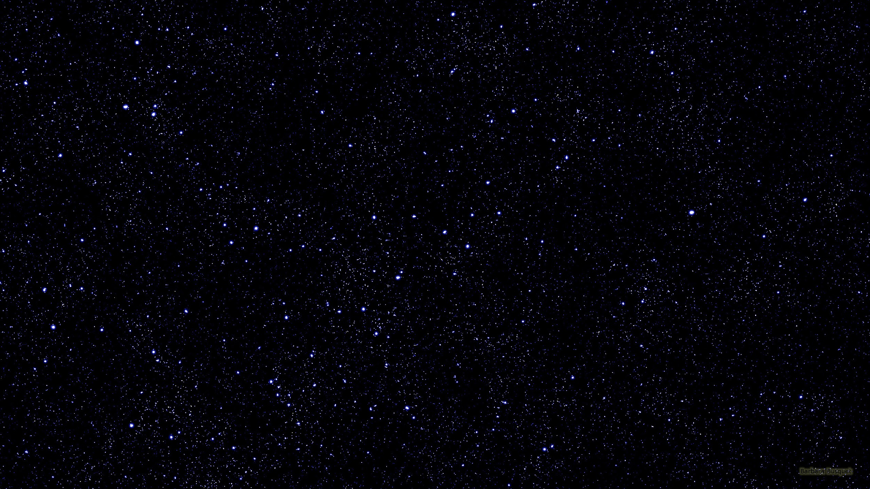
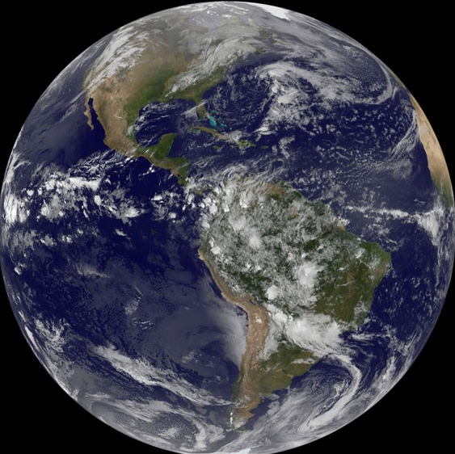
Terra e Vênus: planetas “separados na maternidade’’

Slide 6
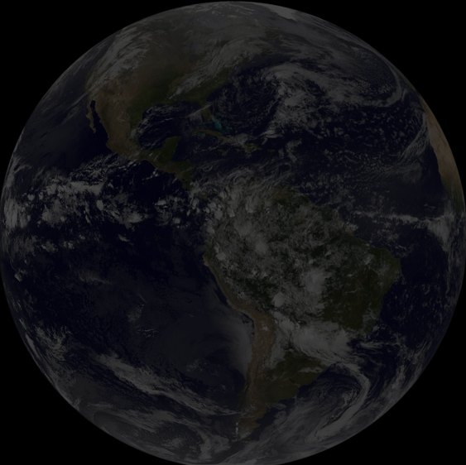

Terra e Vênus: planetas “separados na maternidade’’
O planeta é considerado irmão gêmeo da Terra, devido às suas semelhanças em massa, tamanho e composição química.
Volume 92,843×10¹⁰km³
Massa 4,8685 ×10²⁴ kg
Densidade média 5,243 g/cm³
Volume 1,08321×10¹² km³
Massa 5,9736×10²⁴ kg
Densidade média 5,515 g/cm³

Slide 7

Porém….
Vênus é considerado o planeta MAIS QUENTE do sistema solar, podendo chegar a 500 ºC, sua temperatura média é de 461ºC
Possui um efeito estufa desenfreado
Chove Ácido Sulfúrico (nuvens refletem 75% luz solar)
Na superfície a pressão de 9,2 MPa, 92 vezes maior que a da terra
Ventos de até 720 Km/h

Slide 8
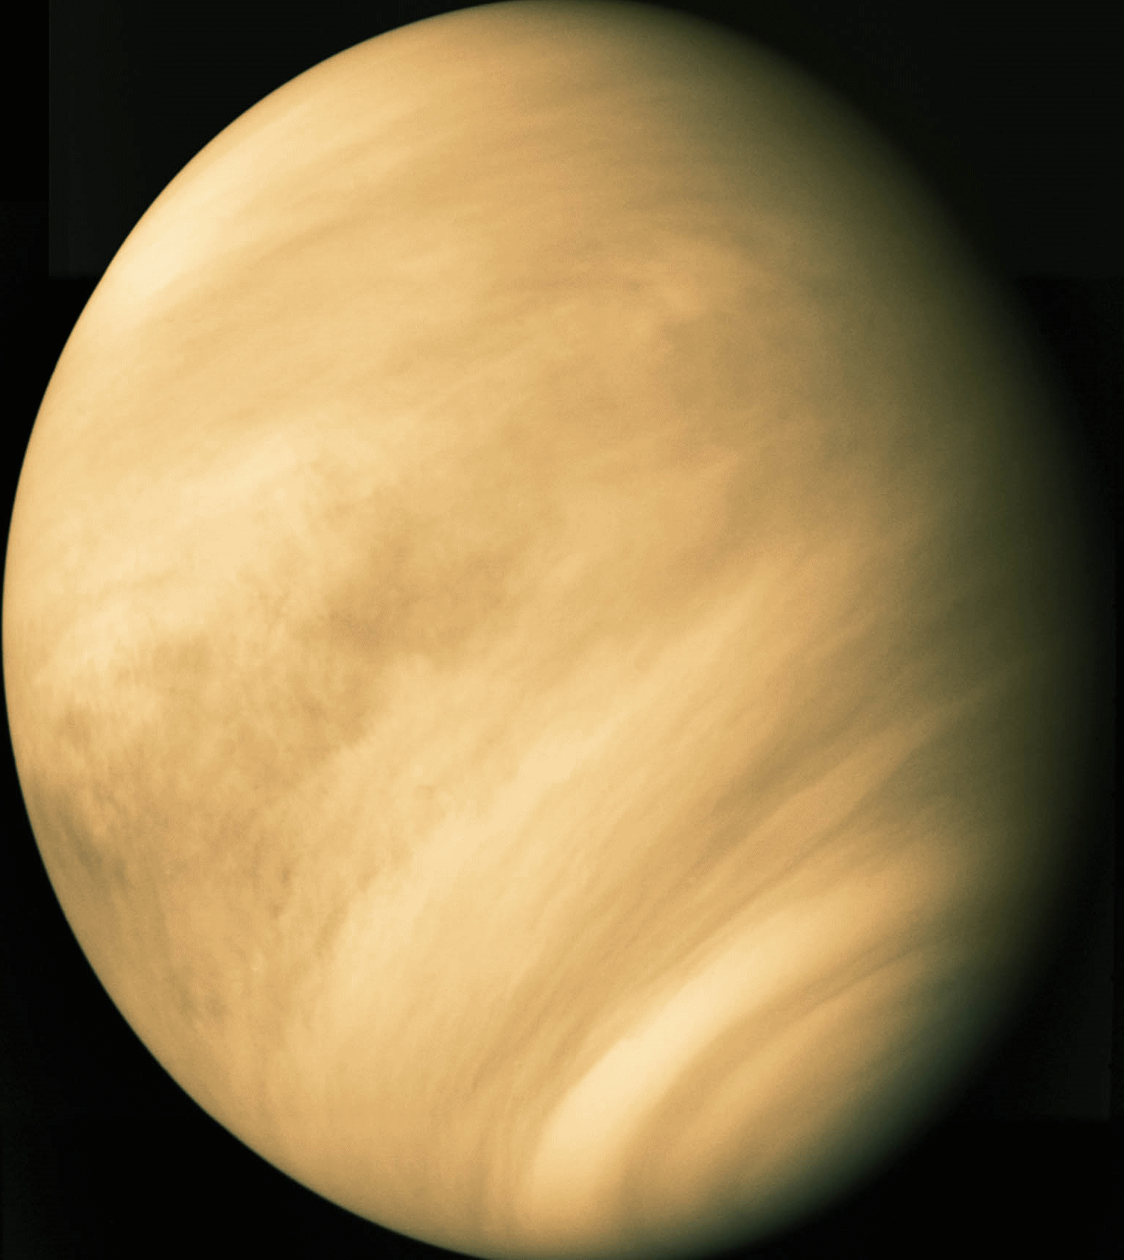
Imagem de Vênus tirada pela Mariner 10 a 5 de Fevereiro de 1974.
NASA; Mariner 10; Calvin J. Hamilton
Vista global da superfície de Vénus, através de radar, pela sonda Magalhães. A cor simulada serve para evidenciar estruturas de pequena escala.
NASA; projeto Magalhães
Assim como Urano, sua rotação se dá no sentido contrário aos outro planetas
Período de rotação 242 dias
Período de translação 224,7 dias

Slide 9

Se o planeta é tão nocivo a nós seres humanos, como que a NASA pretende levar pessoas para lá?

Slide 10
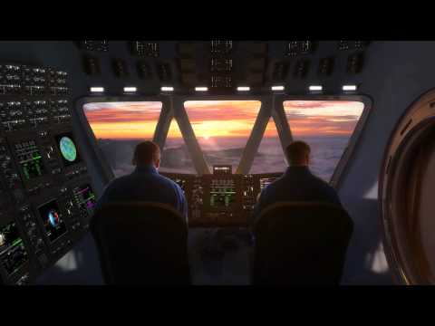
Por mais de meio século, o programa espacial humano dos Estados Unidos se dividiu entre dois objetivos de longo alcance: estabelecer uma base na Lua ou ir fundo e enviar astronautas a Marte
Mas um grupo de engenheiros aeroespaciais do LRC da NASA, em Hampton, Virgínia, apresentou uma proposta persuasiva para uma terceira opção inesperada: Vênus.
https://ntrs.nasa.gov/archive/nasa/casi.ntrs.nasa.gov/20160006329.pdf

Slide 11
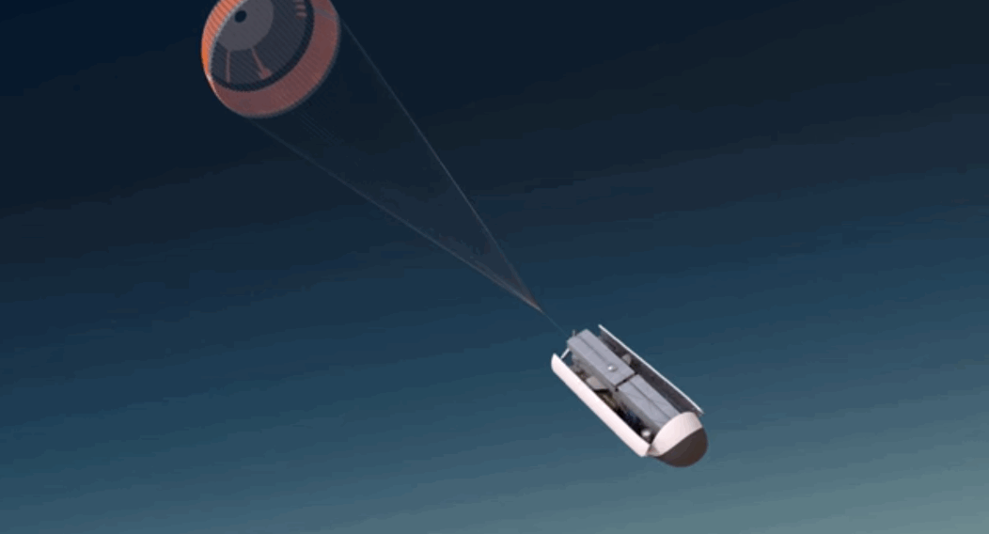
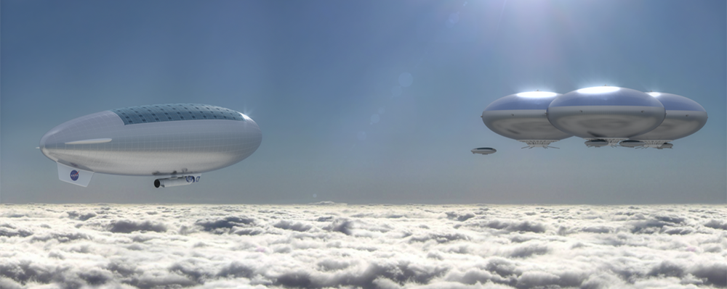
High Altitude Venus Operational Concept (HAVOC)
https://ntrs.nasa.gov/archive/nasa/casi.ntrs.nasa.gov/20160006329.pdf
Traduzindo para o português: Conceito operacional de alta altitude em Vênus
Esse projeto foi arquitetado, para aproveitar todas as condições do planeta a favor da missão.

Slide 12
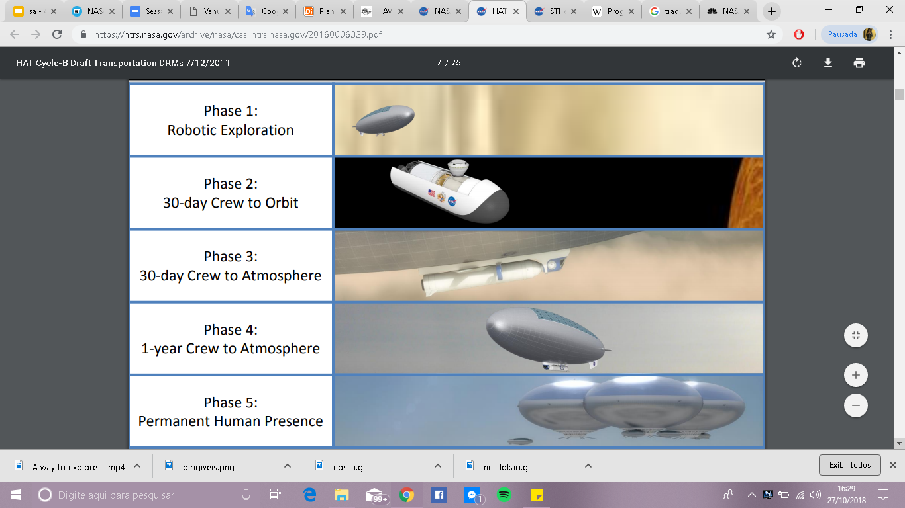
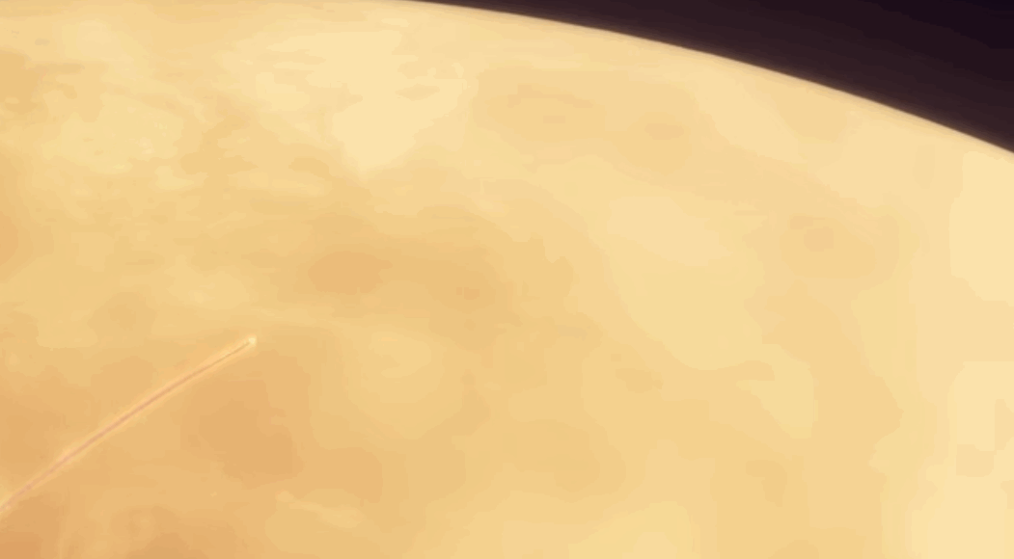
O projeto foi dividido em 5 fases, sendo elas:
Fase 1: Exploração Robótica
Fase 2: Tripulação 30 dias em órbita

Slide 13
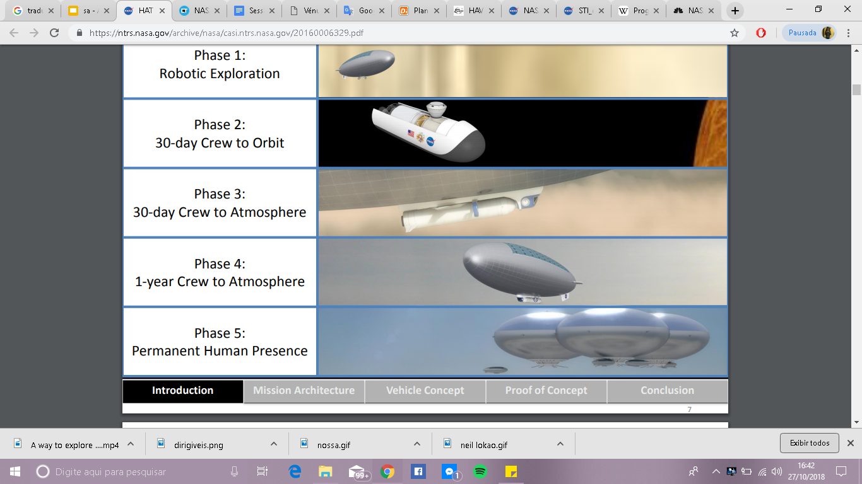
Fase 3: Tripulação 30 dias na atmosfera
Fase 4: Tripulação 1 ano na atmosfera
Fase 5: Presença Humana Permanente
https://ntrs.nasa.gov/archive/nasa/casi.ntrs.nasa.gov/20160006329.pdf

Slide 14
Lista do que poderia ser ganho/feito, através da HAVOC
• Adquirir recursos
• planeta mais próximo da Terra
• Abundância de recursos úteis: energia, carbono, oxigênio, nitrogênio
• A alta atmosfera é um ambiente ‘’hospitaleiro’’
*Vênus serviria como um trampolim para Marte pela mecânica orbital:
- Missões mais curtas (duração total de 14 meses) com requisitos de propulsão semelhantes
- Abortar-Terra disponível a qualquer momento após a chegada de Vênus
• Tecnologias similares são necessárias e / ou podem ser usadas: habitats de longa duração,
aerobraking / aero captura, processamento de dióxido de carbono
• Servir como um caso de teste para operações de em explorações em outro mundo
https://ntrs.nasa.gov/archive/nasa/casi.ntrs.nasa.gov/20160006329.pdf

Slide 15
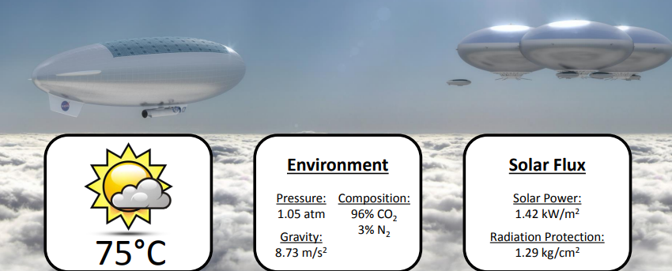
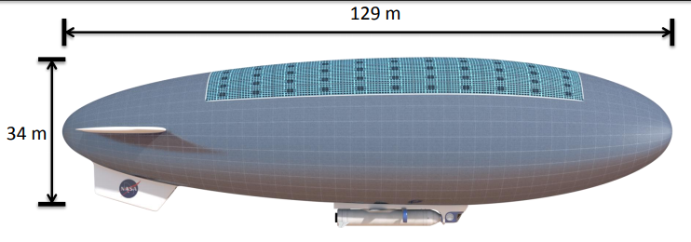
Atmosfera superior de Vênus (50km da superfície)
Densidade Vs Radiação Ionizante do Sol
Proximidade do Sol - geração de Energia
https://ntrs.nasa.gov/archive/nasa/casi.ntrs.nasa.gov/20160006329.pdf
https://ntrs.nasa.gov/archive/nasa/casi.ntrs.nasa.gov/20160006329.pdf

Slide 16
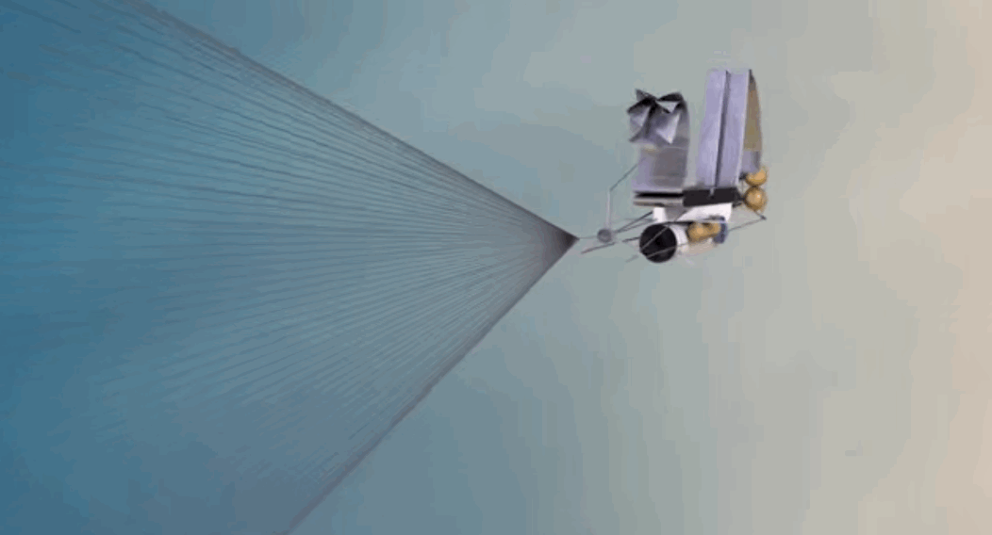
A espaçonave "flutuaria" ao redor de Vênus,contando com a força do vento para se locomover. Gases respiráveis podem ser usados para proporcionar flutuabilidade
Com a tecnologia atual, já temos vários materiais comercialmente disponíveis, como teflon e tipos de plásticos, capazes de resistir à acidez do local, servindo, portanto, como um "envelope" externo para proteger o veículo.
https://www.youtube.com/watch?v=0az7DEwG68A
https://ntrs.nasa.gov/archive/nasa/casi.ntrs.nasa.gov/20160006329.pdf

Slide 17
Através desse projeto, podemos concluir que a recompensa científica da HAVOC pode ser enorme, uma vez que
Alguns segredos fabulosos podem estar abaixo de sua superfície infernal.
Bilhões de anos atrás, quando o sol estava mais escuro e mais frio do que é hoje, o vizinho interno da Terra pode ter água abundante e um clima ameno.
https://www.youtube.com/watch?v=0az7DEwG68A
https://ntrs.nasa.gov/archive/nasa/casi.ntrs.nasa.gov/20160006329.pdf

Slide 18
Referências Bibliográficas
https://ntrs.nasa.gov/archive/nasa/casi.ntrs.nasa.gov/20160006329.pdf
https://canaltech.com.br/espaco/nasa-quer-enviar-missao-tripulada-para-o-planeta-venus-125162/
http://www.ccvalg.pt/astronomia/sistema_solar/venus.htm
https://sacd.larc.nasa.gov/smab/havoc/
https://ntrs.nasa.gov/archive/nasa/casi.ntrs.nasa.gov/20150006858.pdf
https://pt.wikipedia.org/wiki/Programa_Venera
https://www.nbcnews.com/mach/science/nasa-has-plan-let-humans-soar-above-clouds-venus-ncna879851
https://ntrs.nasa.gov/archive/nasa/casi.ntrs.nasa.gov/20160006329.pdf

Slide 19
https://www.businessinsider.com.au/colony-on-venus-2014-12
https://ntrs.nasa.gov/archive/nasa/casi.ntrs.nasa.gov/20160006329.pdf

